Slide 1
Deep learning
Beszélő felismerés
Csapat1

Slide 2
Célkitűzések
Egy saját háló tanítása
Otthoni felhasználásra
A bemenet paramétereinek vizsgálata

Slide 3
Korábbi megoldások
Nvidia megoldásai
VoxCeleb megoldásai
Előnyeik, hogy nagy osztályszámmal nagy pontosságúak
Hátrányaik, hogy otthoni felhasználásra nagy a hardverigénye

Slide 4
Adatbázis
VoxCeleb1
YouTube videókból kinyert hanganyagok
Több ezer ember

Slide 5
Az adatok előkészítése, rendszerterv
Milyen formátumban tudja „értelmezni” az adatot egy háló?
Spektrogram, idősor
A létező megoldások alapján
Spektrogram
Az adataink kiegyenlítetlenek -> adatok többszörösítése

Slide 6
Adatgenerátor
A nagy adatmennyiség miatt
Adat augmentációt is végez
Időbeli eltolás
A hozzáadott zaj negatív hatással volt a tanításra

Slide 7
A modell
Próbálkozás létező megoldások alapján
Végső megoldáshoz a kiindulási alap a ResNet-34
Modell egyszerűsítése
A bemenet az audio hosszától függ
A kimenet az osztályok számától függ
A bemeneti paraméterek
2 másodperc hosszú, 50 osztályra

Slide 8
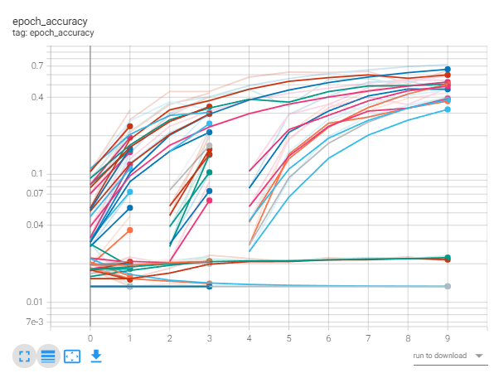
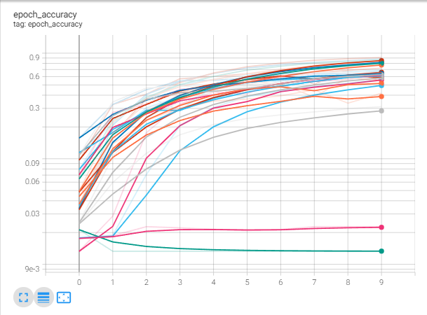
Hyperparaméter optimalizálás
Hyperband
Bayesian

Slide 9
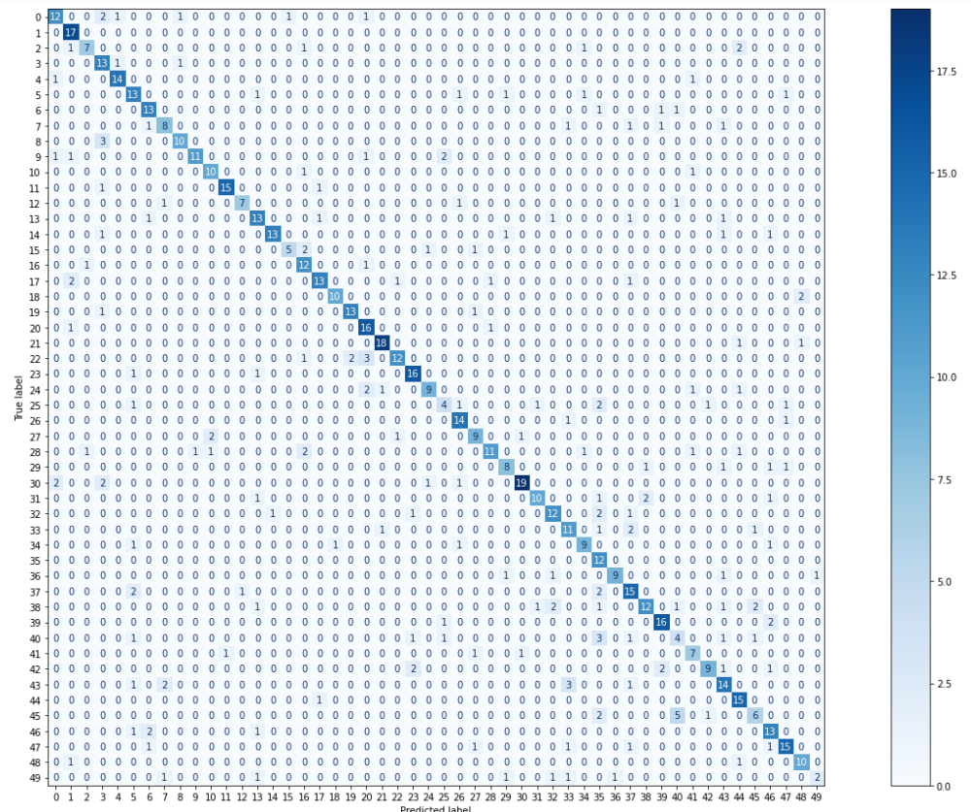
Az eredmény a legjobb modell továbbtanításával
Konfúziós mátrix:
Train accuracy 89.73%
Validation accuracy 74.07%
Test accuracy 73.32%

Slide 10
További tanítások
A bemeneti paraméterek módosítása
1 másodperc hossz
200 osztály
A pontosság jelentős csökkenése

Slide 11
Jövőbeli tervek
Az adatok jobb feldolgozása
Több beszélő kiszűrése
Nagyobb augmentáció
A modell bővítése nagyobb osztályszámhoz (például nagyobb hálók továbbtanítása)
Beszélők egyszerű hozzáadása (transfer-learning)
Felhasználói felület csatolása

Slide 12
Köszönjük a figyelmet!
Csapat1, Beszélő felismerés
Kis Ákos
Balogh Artúr Botond
Vezse Botond
Train accuracy 89.73%
Validation accuracy 74.07%
Test accuracy 73.32%

